Slide 1
Emulation JSON Format-1
{
"platformName": "Android",
"appium:automationName": "UiAutomator2",
"appium:platformVersion": "10",
"appium:deviceName": "Emulator",
"appium:noReset": true,
"appium:app": "C:\\Users\\HakanBatirhan\\IdeaProjects\\Appium_Lesson\\src\\Apps\\Gesture_Tool_1.3_Apkpure.apk"
}
Emulasyonda seçtiğiniz Android versiyonunu girin
Emulator için herhangi bir isim girin
HARD

Slide 2
Emulation JSON Format-2
{
"platformName": "Android",
"appium:automationName": "UiAutomator2",
"appium:platformVersion": "10",
"appium:deviceName": "Emulator",
"appium:noReset": true,
"appium:appPackage": "com.davemac327.gesture.tool",
"appium:appActivity": "com.davemac327.gesture.tool.GestureBuilderActivity"
}
Emulasyonda seçtiğiniz Android versiyonunu girin
Emulator için herhangi bir isim girin
TAVSİYE EDİLEN

Slide 3
Emulation JSON Format-3
Emulator için girilen isim aynı olmak zorunda değil
{ "appium:deviceName": "Emulator",
"appium:avd": "Emulator",
}
Emulator için girilen isim aynı olmak ZORUNDA

Slide 4
RealDevice JSON Format-1
{
"platformName": "Android",
"appium:automationName": "UiAutomator2",
"appium:platformVersion": "13",
"appium:deviceName": "M12",
"appium:noReset": true,
"appium:appPackage": "com.davemac327.gesture.tool",
"appium:appActivity": "com.davemac327.gesture.tool.GestureBuilderActivity"
}
Kendi cep telefonunuzun Android versiyonunu girin
RealDevice için herhangi bir isim girin

Slide 5
RealDevice JSON Format-2
{
"platformName": "Android",
"appium:automationName": "UiAutomator2",
"appium:platformVersion": "13",
"appium:deviceName": "M12",
"appium:noReset": true,
"C:\\Users\\HakanBatirhan\\IdeaProjects\\Appium_Lesson\\src\\Apps\\Gesture_Tool_1.3_Apkpure.apk"
}
Kendi cep telefonunuzun Android versiyonunu girin
RealDevice için herhangi bir isim girin

Slide 6
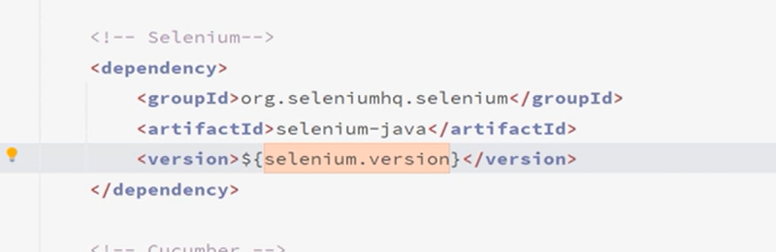
POM.xml

Slide 7
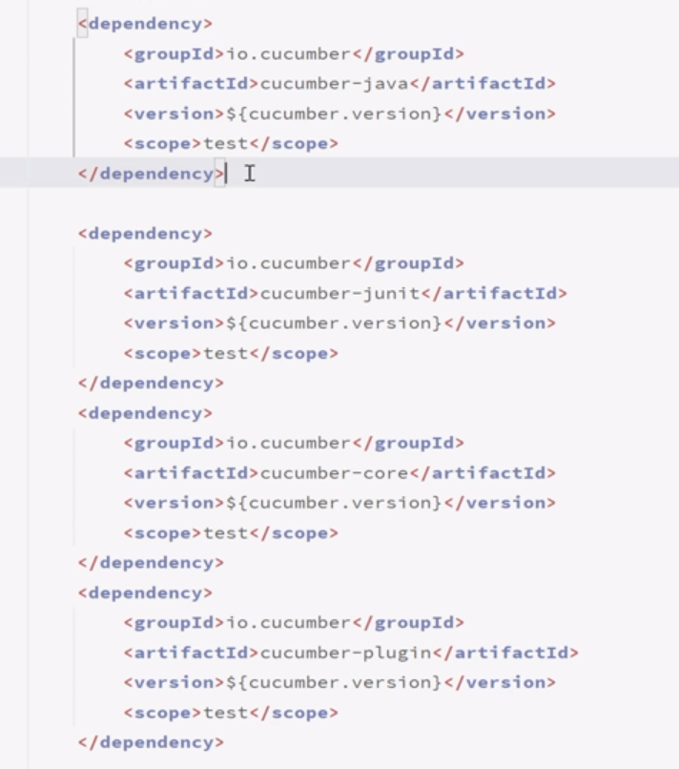

Slide 8
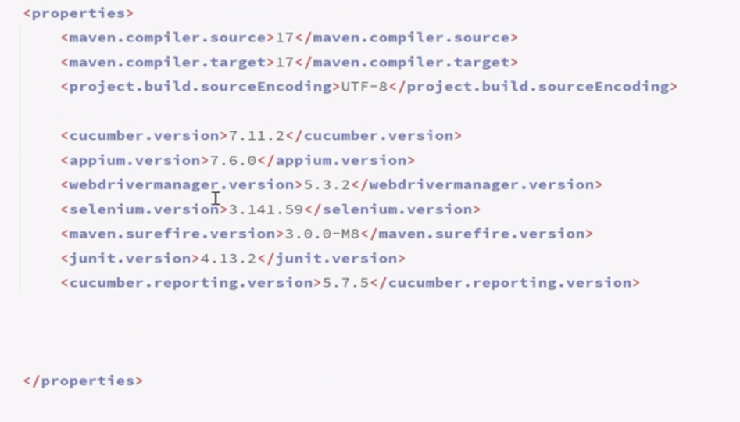
POM.xml

